Slide 1
Transaction & ACID
Jimmy Fu

Slide 2
什麼是Transaction？
Transaction
交易/事務
資料庫執行過程中的一個「邏輯單位」
一個transaction = 一組一連串對資料庫進行存取、讀取的行為
成功 or 失敗
全部SQL執行成功 -> commit 只要有任一個SQL失敗 -> rollback
兩種結局

Slide 3
為什麼要有Transaction ?
解決需要同時發生的事件但事件不同時或不一致的問題
簡單說transaction存在的兩個目的：
1. 失敗中的救難英雄/發生災難的時光倒轉機器
allow correct recovery from failures and keep a database consistent （會讓一切回到初始狀態）
2. 獨立作業的守護者 provide isolation between programs accessing a database concurrently
簡單的舉例：轉帳
Notes:
簡單的舉例
eg. 事件：
轉帳給別人 參與者：別人的帳戶&你的帳戶 需要同時發生：別人的帳戶多1000元，你的帳戶少1000元 如果沒有同時發生，1000元會憑空出現或憑空消失。

Slide 4
以 ＭySQL 為例
MyISAM
InnoDB
有支援交易功能
可進行mysql執行
SHOW TABLE STATUS;
檢查engine這個欄位
不支援交易功能
Notes:
MySQL 有兩種常見的資料表類型

Slide 5
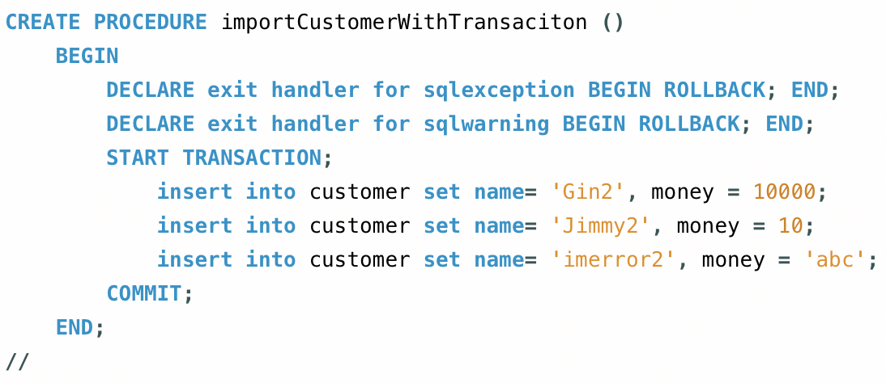
Transaction需要的指令
START TRANSACTION
read/write query
COMMIT
ROLLBACK
Code範例：大量匯入客戶資料
Notes:
大量匯入顧客資料 會有一張圖

Slide 6
儲存點
交易過程中，可標示多個不同的儲存點， 有需要時可 ROLLBACK 到某個儲存點。
建立儲存點：SAVEPOINT 名稱 刪除儲存點：RELEASE SAVEPOINT 名稱
ROLLBACK 到某個儲存點：ROLLBACK TO SAVEPOINT 名稱
如果建立新儲存點時，已有同名稱的舊儲存點，舊儲存點將被刪除，並建立新的儲存點。
Notes:
自己放圖

Slide 7
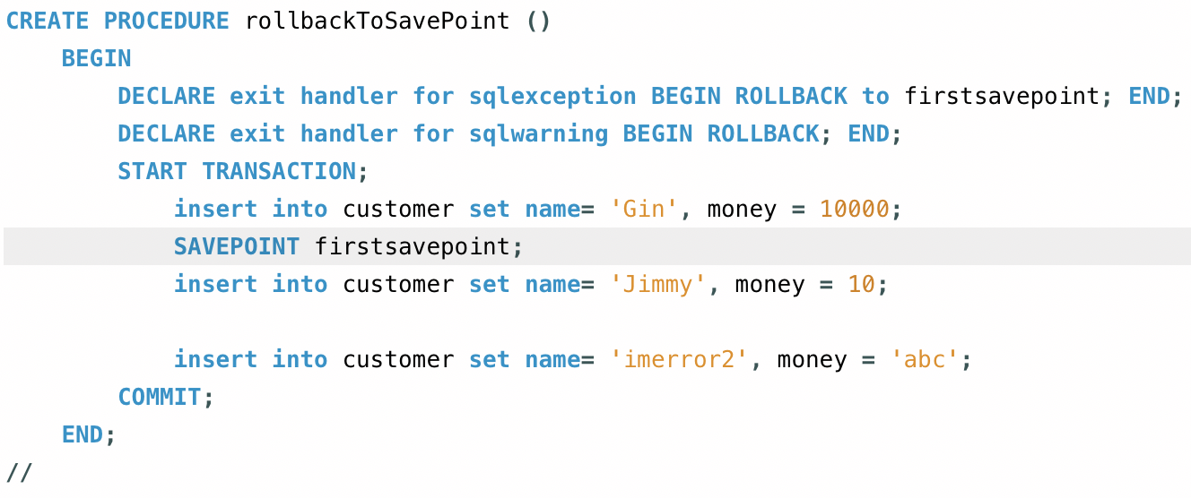
儲存點範例

Slide 8
會造成自動終止交易並 COMMIT 的指令
執行這些指令時，如同先執行了 commit ➔ 會先有 commit 的效果。
會造成自動終止交易的指令：
SET AUTOCOMMIT=1、 BEGIN、START TRANSACTION
DDL 指令：ALERT TABLE、CREATE INDEX、CREATE TABLE、DROP TABLE、DROP DATABASE、RENAME TABLE、TRUNCATE、LOCK TABLES、UNLOCK TABLES…等

Slide 9
DDL
DDL (Data Definition Language) 用來定義資料庫、資料表、檢視表、索引、預存程序、觸發程序、函數等資料庫物件。
可以用來建立、更新、刪除 table,schema,domain,index,view 常用的有CREATE、DROP、ALTER
DDL 指令為不能 ROLLBACK 的指令
Notes:
DDL 下了就是下了

Slide 10
AUTOCOMMIT 自動提交設定
AUTOCOMMIT 的設定值，預設一般都是 1 查詢目前 AUTOCOMMIT 的設定值：SELECT@@AUTOCOMMIT
將 AUTOCOMMIT 改為 0 時 ( SET AUTOCOMMIT=0 )， 就算沒使用 START TRANSACTION 或 BEGIN ， 整個連線執行的 SQL 指令，都會等到下達 COMMIT 提交後， 才會真正儲存變更。 ➔ 當 AUTOCOMMIT=0 時，就跟開始了一個 Transaction 是一樣意思。

Slide 11
交易四大特性：ACID
Atomicity
原子性
Consistency
一致性
Isolation
隔離性
Durability
永久性

Slide 12
交易四大特性：ACID
把整個交易視為一個原子，
是一個不可分割的邏輯單位。
Atomicity
原子性
所以要嘛整個交易成功，不然就是整個交易失敗，
沒有成功一半這種事。
若有其中一個操作沒有完成，那就會回到初始狀態。
Notes:
所以要嘛整個交易內的所有 QUERY 都成功，不然就是整個交易內的所有 QUERY 都失敗，
沒有成功一半這種事。
若有其中一個操作沒有完成，那就會回到初始狀態。

Slide 13
交易四大特性：ACID
交易前後保持一致性。
Consistency ensures that a transaction can only
bring the database from one valid state to another,
maintaining database invariants
Consistency
一致性
只能將資料從一個有效狀態經過交易之後變成另一個有效狀態。
要符合有效狀態，輸入的所有data就都要符合規則。
交易進行後，資料庫的完整性沒有被破壞。
不會因為進行了任何一個transaction，導致invariant有任何改變 (無論這個transaction成功與否)
Notes:
在交易前後，所有資料都要維持"有效"的狀態，一致性確保交易不會改變資料的有效狀態，
只能將資料從一個有效狀態經過交易之後變成另一個有效狀態。
要符合有效狀態，輸入的所有data就都要符合規則。 所以! 交易進行後，資料庫的完整性沒有被破壞。 就是不會因為我進行了某個transaction，我的資料庫invariant不應該有任何改變 (無論這個transaction成功與否)

Slide 14
交易四大特性：ACID
transaction過程中
不能被其他其他transaction影響
Isolation
隔離性
因為transaction只有成功或失敗， 無法預知最後的資料庫到底長怎樣
所以要確保每個transaction在進行的時候，使用的都是固定state的資料庫，
A transaction跟B transaction同時進行的時候用的資料庫應該要長一樣， 不會發生Ｂ transaction抓到的資料是A transaction進行到一半的資料庫。
Notes:
因為transaction只有成功或失敗， 無法預知最後的資料庫到底長怎樣
(會有成功的也有失敗的)
所以要確保每個transaction在進行的時候，使用的都是固定state的資料庫，
A transaction跟B transaction同時進行的時候用的資料庫應該要長一樣， 不會發生Ｂ transaction抓到的資料是A transaction進行到一半的資料庫。

Slide 15
交易四大特性：ACID
一旦資料修改完成，變永續存在，
就算系統發生故障也不應該毀損。
Durability
永久性
轉帳成功就成功了，
不會因為你的網銀App當掉，
剛剛轉好的帳又發生問題。
Notes:
轉帳成功就成功了，不會因為你的網銀App當掉，剛剛轉好的帳又發生問題。
但也有人說 CID 不只是交易的特性，也是在處理資料庫query應該要注意或是遵守的特性

Slide 16
交易四大特性：ACID
Atomicity
原子性
Consistency
一致性
Isolation
隔離性
Durability
永久性
也有人說 CID 不只是交易的特性
也是在處理資料庫query應該要注意或是遵守的特性

Slide 17
併發的 Transaction → 讀取錯誤
Dirty Read 髒讀
Non-repeatable read
無法重複讀取到的結果
Phantom Read 幻讀
Notes:
這邊舉三種常見的例子

Slide 18
兩個併發的 Transaction
Dirty Read 髒讀
Transaction A | Transaction B
BEGIN; SELECT money FROM customer WHERE id = 1; /* money = 100 */
 | BEGIN; UPDATE customer SET money = 1000 WHERE id = 1; /* money = 1000 */
SELECT money FROM customer WHERE id = 1; /* money = 1000 */
髒讀(dirty read) /* money = 1000 */ /* money 實際為 100，但 Transaction A 以為是 1000 */ | ROLLBACK; /* money = 100 */

Slide 19
兩個併發的 Transaction
Non-repeatable read
無法重複讀取到的結果
Transaction A | Transaction B
BEGIN; SELECT money FROM customer WHERE id = 1; /* money = 500 */
 | BEGIN; UPDATE customer SET money = 100 WHERE id = 1; /* money = 1000 */
 | COMMIT; /* money = 1000 */
SELECT money FROM customer WHERE id = 1; /* money = 1000 */
無法重覆讀取到相同結果(non-repeatable read) 第一次讀到 money = 500 第二次讀到 money = 1000

Slide 20
兩個併發的 Transaction
Phantom Read 幻讀
Transaction A | Transaction B
BEGIN; SELECT * FROM product ; /* id=1 , price= 300 */
 | BEGIN; INSERT INTO product VALUES (2, 500); COMMMIT;
SELECT * FROM product ; /* id=1 , price= 300 */ /* id=2 , price= 500 */
幻讀(phantom read) 兩次取得的筆數不相同

Slide 21
交易的四種隔離層級(Isolation Level)
Read Uncommitted
Read Committed
Repeatable Read
Serializable

Slide 22
交易的四種隔離層級(Isolation Level)
這是最低的層級。
SELECT 可以讀取其他交易中尚未 commit 的資料。
如果讀取的資料，最後被 rollback，
便會造成讀取到被取消的資料 (dirty read)。
⚠️ SELECT 不會被阻擋，如果是 UPDATE 仍會被阻擋⚠️ 🔺 可能產生：
- 髒讀 (dirty read)
- 無法重覆讀取到相同結果 (non-repeatable read)
- 幻讀 (phantom read)
Read Uncommitted
Read Committed
Repeatable Read
Serializable

Slide 23
交易的四種隔離層級(Isolation Level)
此層級會考慮其他交易的執行結果。
→ SELECT 可以讀取其他交易 commit 後的結果。
尚未 commit 的結果不能讀取
不會有前一個層級 dirty read 的問題。
⚠️ 若兩個 SELECT 之間，有其他交易 commit 過資料了，
會造成第一次跟第二次取得的資料不一樣 ，
也就是重覆讀取可能結果不一樣 (non-repeatable read) 🔺 可能產生： - 無法重覆讀取到相同結果 (non-repeatable read)
- 幻讀 (phantom read)
Read Uncommitted
Read Committed
Repeatable Read
Serializable

Slide 24
交易的四種隔離層級(Isolation Level)
Read Uncommitted
此為 innodb 預設的隔離層級，不會考慮其他交易的修改。
同一交易內，除非自己修改，
否則重覆 SELECT 的結果一定相同
不會有前一個層級 non-repeatable read 的問題。
⚠️ 注意：此說明僅針對 innodb ⚠️
一般來說，此層級會有幻讀(phantom read)的問題，
但 innodb 使用了 Next-Key Locking 的方式，
避免了 phantom read。
Read Committed
Repeatable Read
Serializable

Slide 25
交易的四種隔離層級(Isolation Level)
Read Uncommitted
跟 REPEATABLE READ 類似，
但是將所有的 SELECT 指令
都隱含轉換為 SELECT … LOCK IN SHARE MODE
Read Committed
Repeatable Read
Serializable

Slide 26
死結 Deadlock
併發的 Transaction 會產生讀取錯誤的狀況中 有一個比較特別的名詞：Race condition
Race condition 在任何多執行緒的程序中都有可能發生， → 用一些有 ‘鎖’ 效果的工具，讓其他執行緒不能讀取現在正在使用的資源。
不同交易之間，無窮盡互相等待的情況稱為死結。一般死結的行程會自動 ROLLBACK。 MySQL 可以設定 innodb_lock_wait_timeout = n 的秒數，此為最長等待時間。 避免發生無法預測的死結，而一直等待。

Slide 27
Q A
&

